Slide 1
Возобновляемые источники энергии
Лекция 3: Солнечные установки и их классификация. Солнечные
установки, преобразующие энергию Солнца в тепловую
энергию.
Фотоэлектрические солнечные элементы.

Slide 2
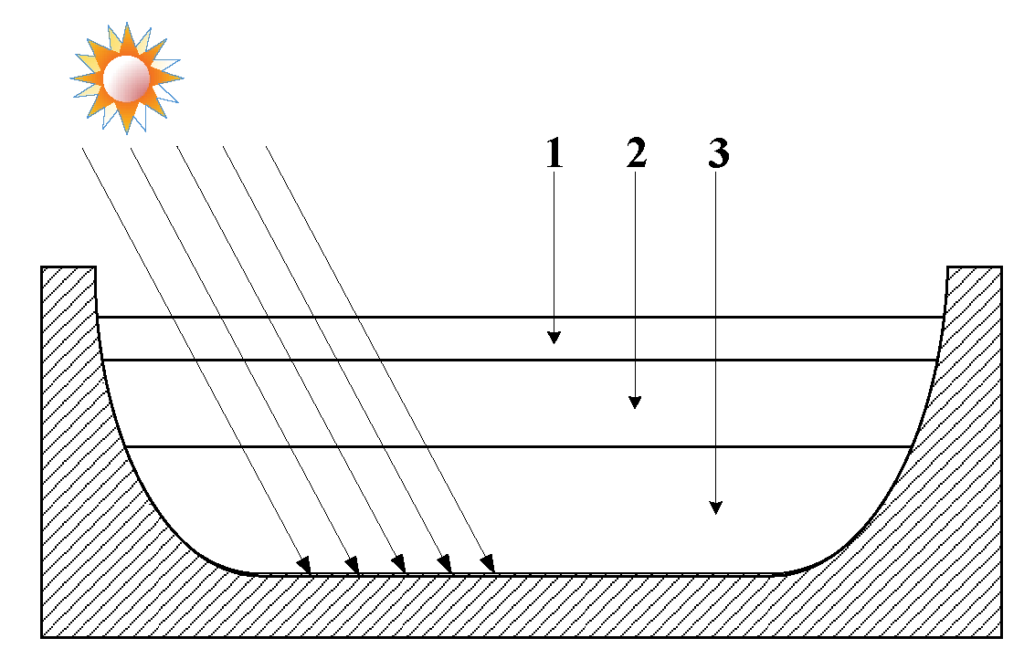
Солнечный пруд
Солнечный соляной пруд - это неглубокий (2-4 м) бассейн с крутым рассолом в нижней его части, у которого в нижнем придонном слое температура под действием солнечной радиации достигает 100 °С и даже выше. На 1 м площади пруда требуется 500-1000 кг поваренной соли, её можно заменить хлоридом магния.
Преимущества солнечных соляных прудов перед другими солнечными установками: относительная дешевизна, утилизация большого количества солнечной энергии благодаря высокой теплоемкости, простота в изготовлении.
В летний период солнечный соляной пруд может быть использован для горячего водоснабжения. В зимний период придонные слои могут прогреваться до 10-15 °С, что позволяет его использовать для отопления зданий с применением тепловых насосов парокомпрессионного типа
1 - пресная вода; 2 - изолирующий слой с увеличивающейся книзу концентрацией рассола; 3 - слой горячего рассола

Slide 3
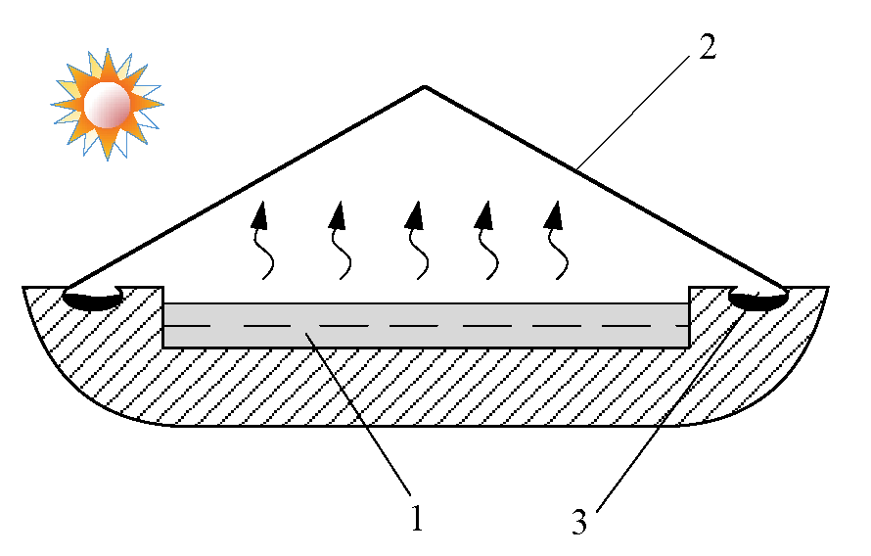
Солнечные опреснители
Солнечные опреснители - это устройства для опреснения воды (методом термодистилляции) с использованием энергии солнечного излучения. Применяется в местностях, где дефицит пресной воды сочетается с достаточными запасами соленой.
Типы солнечных установок для опреснения морской воды и обессоливания минерализованной воды:
1. Опреснители бассейнового типа, в которых солнечная энергия используется непосредственно для испарения воды в процессе дистилляции. В качестве дополнительного источника энергии может использоваться, например, нагретая охлаждающая вода.
2. Установки с процессами увлажнения воздуха и конденсации паров и многократным использованием солнечной энергии в многоступенчатых или параллельно включенных расширителях-испарителях, при этом перенос водяных паров осуществляется вследствие конвекции воздуха.
3. Установки, в которых источником энергии служит солнечная радиация, но принцип работы их подобен обычным топливным опреснительным установкам, причем движение рабочей жидкости и водяных паров осуществляется с помощью насоса и вакуум-насоса
1- бассейн с морской водой; 2 - прозрачная крышка бассейна; 3 - желоб для сбора конденсата

Slide 4
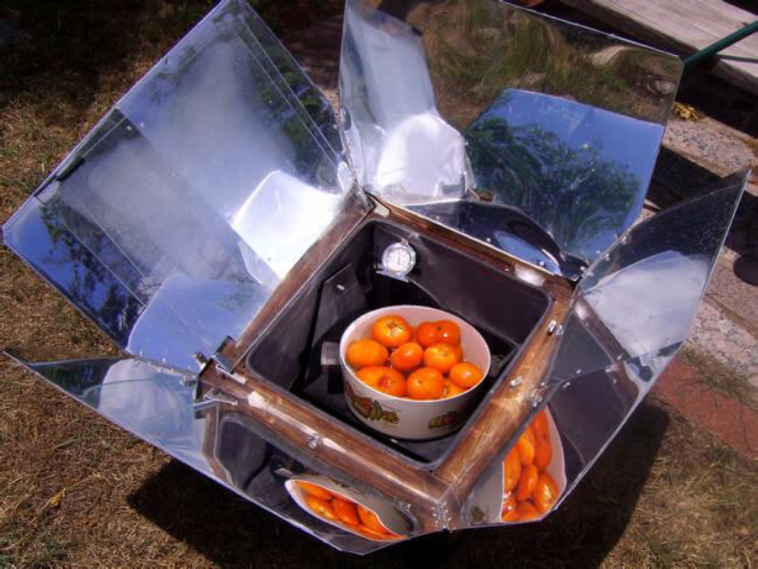
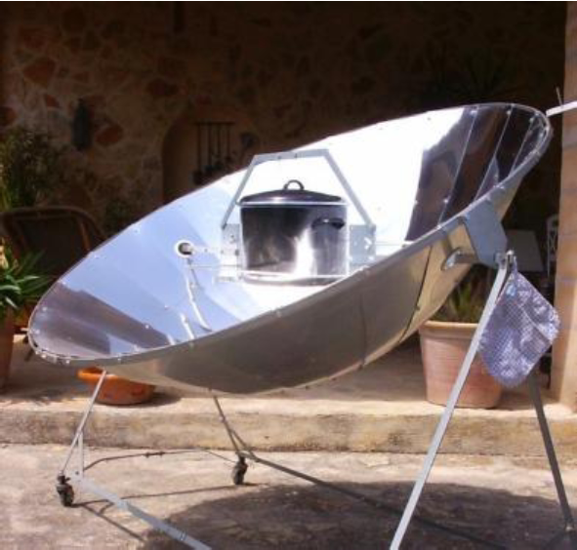
Солнечные печи для пищеприготовления
Солнечные печи для пищеприготовления - это устройства для использования солнечного света в процессе приготовления пищи без использования топлива или электроэнергии [37].
В зависимости от типа конструкции, можно выделить два основных вида солнечных печей:
Коробочная солнечная печь - применяется для небыстрого приготовления пищи в большом количестве.
Солнечная печь с зеркалом-концентратором - служит для приготовления малого объема еды в течение короткого времени. Главный недостаток такой печи состоит в регулярном поворачивании зеркальной поверхности к солнцу, что может явиться причиной ожогов слизистых глаз и рук

Slide 5
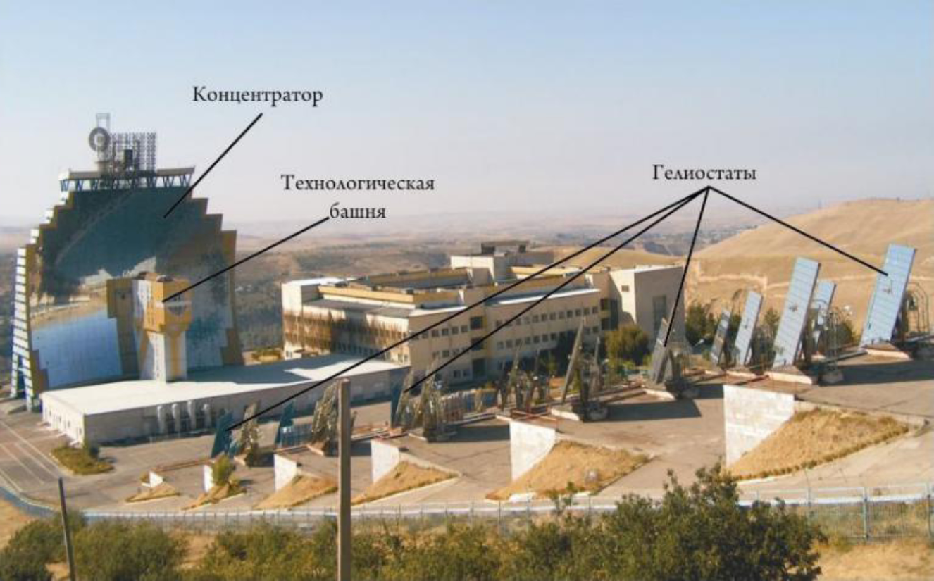
Промышленные солнечные печи
Промышленные солнечные печи - это солнечные печи, используемые в промышленности для обеспечения технологических процессов (плавка металлов, высокотемпературного пластика и др.)
Солнечная печь в Узбекистане

Slide 6
Фотоэлектрические солнечные элементы, модули и их материалы
Фотоэлектрический солнечный элемент (СЭ) (фотоэлемент) - это полупроводниковый прибор, который служит для преобразования световой энергии в электрическую. В основе этого преобразования лежит явление фотоэффекта, открытое в 1887 году Генрихом Герцем.
Солнечные элементы (СЭ) изготавливаются из материалов, которые напрямую преобразуют солнечный свет в электричество. Большая часть из выпускаемых в настоящее время СЭ изготавливается из кремния (химический символ Si). Кремний - это полупроводник. Он широко распространен на земле в виде песка, который является диоксидом кремния (SiO₂), также известного под названием «кварцит». Другая область применения кремния - электроника, где кремний используется для производства полупроводниковых приборов и микросхем.

Slide 7
Принцип действия фотоэлемента из кремния

Slide 8
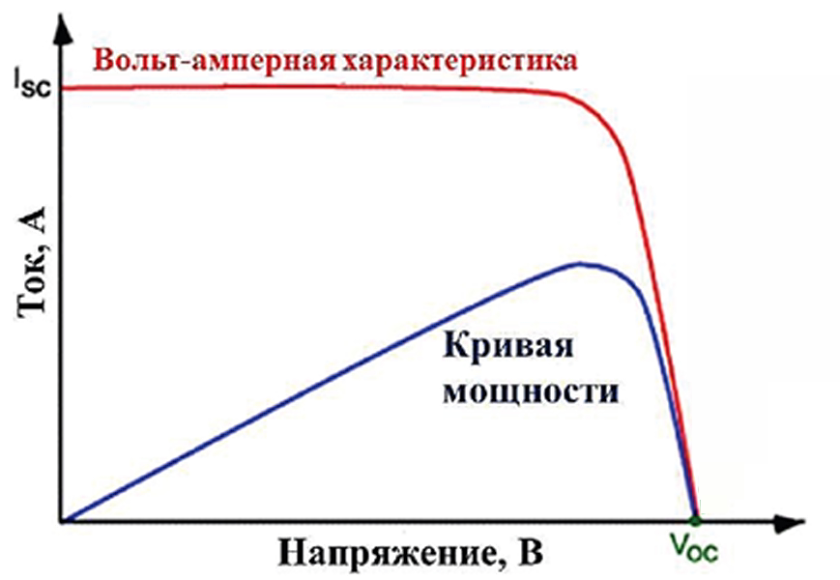
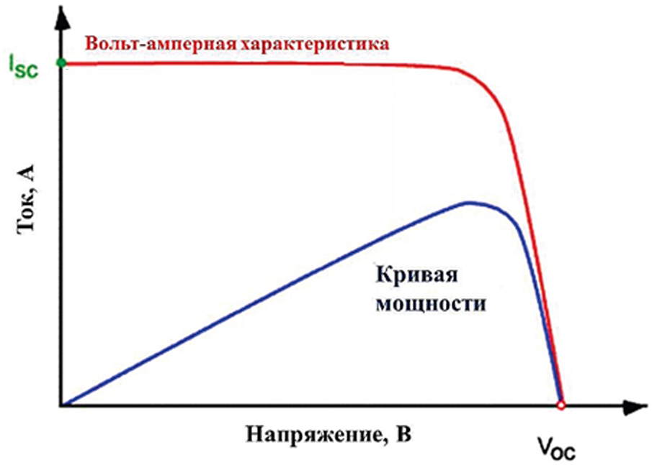
Характеристики фотоэлементов
1. Напряжение холостого хода - это максимальное напряжение, создаваемое солнечным элементом, возникающее при нулевом токе
2. Ток короткого замыкания - это ток, протекающий через солнечный элемент, когда напряжение равно нулю (т.е. когда солнечный элемент замкнут накоротко)
Вольт-амперная характеристика солнечного элемента и напряжение холостого хода
Вольт-амперная характеристика солнечного элемента и ток
3. На практике солнечный элемент работает при комбинации тока и напряжения, когда вырабатывается достаточная мощность. Лучшее их сочетание называется точкой максимальной мощности (ТММ), соответствующие напряжение и ток обозначаются 𝑈тмм и 𝐼тмм.

Slide 9
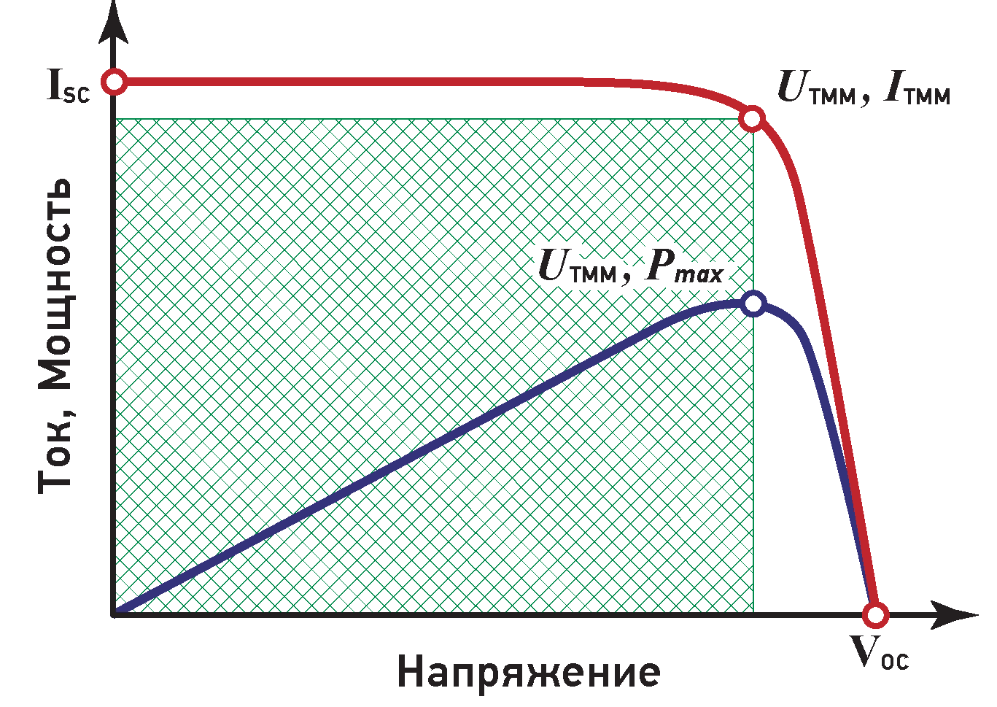
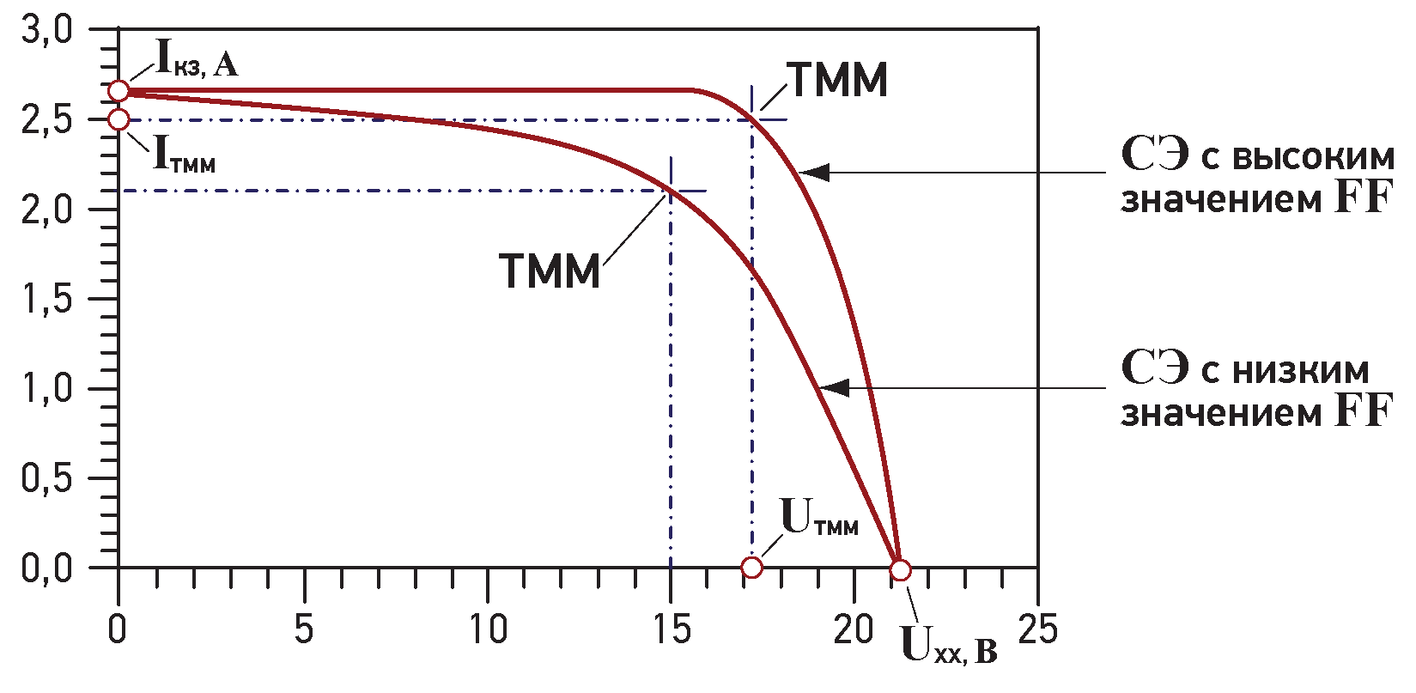
Характеристики фотоэлементов
4. Коэффициент заполнения вольт-амперной характеристики (ВАХ) солнечного элемента (fill factor, FF) - параметр, который в сочетании с напряжением холостого хода и током короткого замыкания определяет максимальную мощность солнечного элемента.
$$FF=\frac{\left(U_{ТММ}∙I_{ТММ}\right)}{U_{ХХ}∙I_{КЗ}}$$
Графическое представление коэффициента заполнения вольт-амперной характеристики (ВАХ) солнечного элемента
Вольт-амперная характеристика (ВАХ) солнечных элементов c различным коэффициентом заполнения
$η=\frac{Р_{max}}{Р_{пад}}∙$100%
5. Коэффициент полезного действия (КПД)

Slide 10
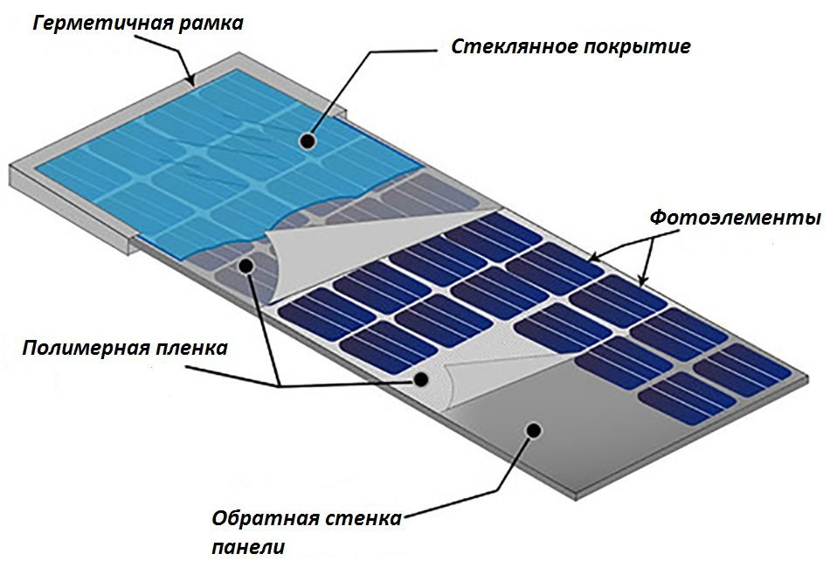
Солнечные элементы первого поколения
Исторически первыми фотоэлектрическими СЭ (далее - СЭ) с эффективностью 6 % стали элементы на основе кристаллического кремния. Эти элементы (наравне с СЭ на основе германия) принято считать элементами первого поколения, которые в настоящее время составляют 90 % всего рынка производства коммерческих СЭ и обладают в среднем КПД около 20 %. Такие элементы имеют ряд недостатков: это высокая стоимость производства, токсичность процесса изготовления, большое количество токсичных отходов и др.

Slide 11
Солнечные элементы второго поколения
Попытки избавиться от этих недостатков привели к созданию альтернативных СЭ, в том числе тонкоплёночных, которые сегодня называются элементами второго поколения. Такие СЭ изготавливаются из аморфного, микрокристаллического или поликристаллического кремния, а также многокомпонентных полупроводников различных групп и типов.
а - монокристаллический; б - поликристаллический; в - аморфный (тонкоплёночный)

Slide 12
Схема аллотропных форм кремния
Монокристаллические солнечные элементы сделаны из единого кристалла. Они более однородны — как по внешнему виду, так и по техническим характеристикам.
Поликристаллические элементы сделаны из блоков кристаллов кремния, что видно при их ближайшем рассмотрении.
Основная черта афморных тел – хаотичное расположение атомов и молекул, которые собираются лишь в небольшие локальные группы, не более чем по несколько частиц в каждой.

Slide 13
Основные различия между моно- и полисолнечными элементами
Показатель | Моноэлементы | Полиэлементы
Кристаллическая структура | Зерна кристалла параллельны. Кристаллы ориентированы в одну сторону | Зерна кристалла не параллельны. Кристаллы ориентированы в разные стороны
Температура производства | 1400 °С | 800-1000 °С
Цвет | Черный | Темно-синий
Стабильность | Высокая | Высокая, но меньше, чем у моноэлементов
Цена | Высокая | Высокая, но меньше, чем у моноэлементов
Период окупаемости | 2 года | 2-3 года

Slide 14
Солнечные элементы третьего поколения
СЭ третьего поколения - это довольно широкий класс элементов на основе проводящих полимеров, в том числе органических, СЭ на основе пигментов (органических красителей) и органо-неорганических полупроводников, а также квантовых точек, СЭ на горячих электронах и, наконец, СЭ с разделением солнечного спектра. К последним относятся так называемые каскадные, или многопереходные, СЭ, в которых фотоэлектрический материал образован многослойной структурой с общей толщиной 1-5 мкм, содержащей несколько (на практике от 2 до 4) полупроводниковых переходов. Такая структура есть не что иное, как последовательное соединение оптически тонких СЭ, каждый из которых оптимизирован для своего сравнительно узкого спектрального поддиапазона солнечного излучения. Именно для таких СЭ получены рекордные значения КПД 45-46 %. Эти элементы создаются из наиболее высококачественных материалов.
Ввиду того, что стоимость изготовления СЭ третьего поколения очень высока и они применяются в основном для электропитания космических аппаратов.

Slide 15
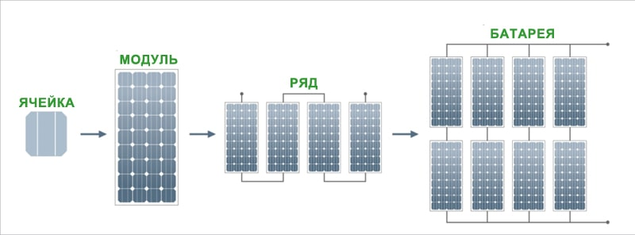
Солнечная батарея

Slide 16
Солнечные батареи

Slide 17
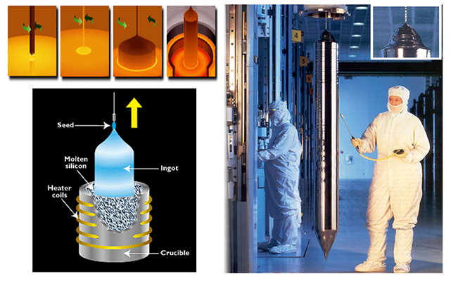
Монокристаллические модули
Первые коммерческие монокристаллические модули появились в 1950-х годах и являются самыми первыми и самыми «продвинутыми» модулями на современном рынке. Как видно из названия, солнечные элементы сделаны из единого кристалла чистого кремния.
Монокристаллические солнечные батареи представляют собой силиконовые ячейки, объединенные между собой. Для их изготовления используют максимально чистый кремний, получаемый по методу Чохральского . После затвердевания готовый монокристалл разрезают на тонкие пластины толщиной 250-300 мкм, которые пронизывают сеткой из металлических электродов. Используемая технология является сравнительно дорогостоящей, поэтому и стоят монокристаллические батареи дороже, чем поликристаллические или аморфные. Выбирают данный вид солнечных батарей из-за высокого показателя КПД (порядка 17-22 %).

Slide 18
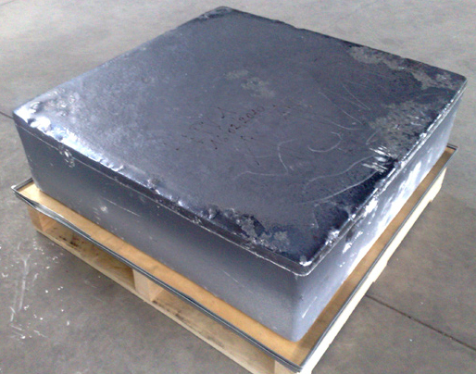
Поликристаллические модули
Поликристаллические солнечные панели сделаны из солнечных элементов с множеством кристаллов. Вместо медленного и очень дорогого процесса выращивания единого кристалла, производители просто опускают кристаллическую «затравку» в ванну с расплавленным кремнием и дают ему остыть. При этом формируются разнонаправленные кристаллы, они небольшие и их много. Внутри поликристалла образуются области с зернистыми границами, которые и приводят к уменьшению эффективности элементов. Из такого большого кристалла нарезаются прямоугольные слитки, а потом из них — пластины. Отсюда и название — мультикристаллические (или поликристаллические, что одно и то же) солнечные элементы.
Далее процесс аналогичен производству монокристаллических солнечных элементов. На пластинах формируется p-n переход, наносятся электроды и антиотражающее покрытие.
Кристалл поликремния. Из такого нарезаются прямоугольные слитки, а потом пластины.

Slide 19
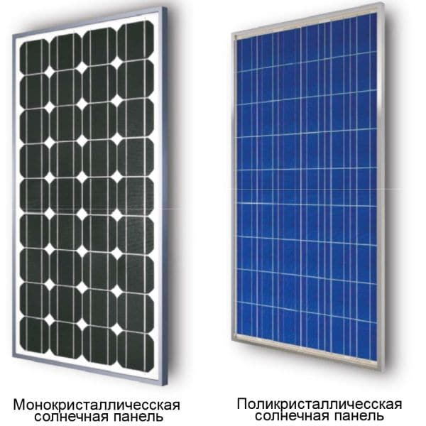

Slide 20
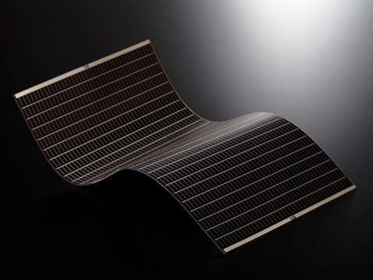
Аморфные панели
В случае изготовления панелей из аморфного кремния, используется не кристаллический кремний, а силан, или кремневодород, который тонким слоем наносится на материал подложки. КПД таких батарей составляет всего 5–6 %, у них очень низкий показатель эффективности.
Достоинства:
- Показатель оптического поглощения в 20 раз выше, чем у поли- и монокристаллов.
Толщина элементов меньше 1 мкм.
Имеет более высокую производительность при пасмурной погоде.
Повышенная гибкость.

Slide 21
Пленочные батареи
Батареи на основе теллурида кадмия. Сегодня батареи на основе теллурида кадмия являются одними из самых перспективных в солнечной энергетике. Так как кадмий является кумулятивным ядом, то возникает вопрос: он токсичен или нет? Исследования показывают, что уровень кадмия, высвобождаемого в атмосферу, ничтожно мал. Значение КПД составляет порядка 11 %. Стоимость ватта мощности таких батарей на 20–30 % меньше, чем у кремниевых
Батареи на основе селенида меди-индия. В качестве полупроводников используются медь, индий и селен, иногда некоторые элементы индия замещают галлием. Пленочные солнечные батареи на основе селенида меди-индия имеют КПД, равный 15–20 %. Следует иметь в виду, что без использования галлия эффективность солнечных батарей возрастает примерно на 14 %.

Slide 22
Пленочные батареи
Батареи на основе полимеров. В качестве светопоглощающих материалов используются органические полупроводники, такие как полифенилен, углеродные фуллерены, фталоцианин меди и другие. Толщина пленок составляет 100 нм.
Полимерные солнечные батареи имеют на сегодняшний день КПД всего 5-6 %. Однако при этом имеют ряд достоинств:
низкая стоимость производства;
легкость и доступность;
отсутствие вредного воздействия на окружающую среду.
Применяются полимерные батареи в областях, где наибольшее значение имеет механическая эластичность и экологичность утилизации

Slide 23
Основные отличия монокристаллических и поликристаллических модулей
Параметр | Монокристаллические солнечные элементы | Поликристаллические солнечные элементы
Технология производства | Монокристаллические цилиндры кремния нарезаются на пластины, затем пластины об- резаются до почти квадратной формы | Поликристаллические заготовки прямоугольной формы режутся на пластины.
Температура изготовления | 1400 °С | 800~1000°C
Форма | Прямоугольная, с обрезанными углами (квазипрямоугольные) | Прямоугольные или квадратные, различной формы
Толщина | < 300 pm | 300~500 pm
Цвет | Черный | Темно-синий
КПД | 15-23 % | 12-17 %
Стабильность параметров | Высокая стабильность | Высокая стабильность, но ниже, чем у монокристаллических эле- ментов
Цена | Относительно высокая | Относительно высокая, но ниже, чем у монокристаллических эле- ментов
Окупаемость по энергии | 2 года | 2~3 года

Slide 24
Сравнение тонкоплёночных и кристаллических фотоэлектрических модулей
Технология | Кристаллический кремний | Тонкопленочные модули
Разновидности технологии | Монокристаллический кремний (c-Si) Поликристаллический кремний (pc-Si / mc-Si) | Аморфный кремний (a-Si) Теллурид кадмия (CdTe) Деселенид галлия-меди-индия (CIG / CIGS) Органические фотоэлементы (OPV / DSC / DYSC)
Отношение напряжения в рабочей точке к напряжению х. х. (Vmp / Voc) (выше - лучше, т. к. меньше разница между Voc и Vmp) | 80-85 % | 72-78 %
Температурные коэффициенты (низкий температурный коэффициент лучше при работе при высоких температурах окружающей среды) | Выше (-0,4-0,5 %/градус) | Ниже (-0,1-0,2 %/градус)
Заполнение вольтамперной характеристики (идеальный элемент имеет 100 % заполнение) | 73-82 % | 60-68 %
Конструкция модуля | В раме из анодированного алюминия | Без рамы, между 2 стеклами – цена ниже, вес больше на гибком основании - легче, дешевле

Slide 25
Сравнение тонкоплёночных и кристаллических фотоэлектрических модулей
Технология | Кристаллический кремний | Тонкопленочные модули
КПД модуля | 13-19 % | 4-12 %
Совместимость с инверторами | Чем меньше температур- ный коэффициент, тем лучше. Можно использо- вать бестрансформаторные инверторы | Проектировщик должен учитывать такие факторы, как температурный коэффициент, отношение Voc / Vmp, сопротивление изоляции и т. п. Обычно для тонкопленочных модулей требуется инвертор с гальванической развязкой
Монтажные конструкции | Типовые | Типовые, но могут потребоваться специальные зажимы или крепеж. Во многих случаях стоимость установки намного меньше
Соединения постоянного тока | Типовые | Типовые, иногда может потребоваться больше разветвителей и предохранителей
Типовое применение | Жилые дома Коммерческие объекты Генерация в сеть | Жилые дома Коммерческие объекты Генерация в сеть
Требуемая площадь | около 150 Вт/м2 | Может потребоваться до 50 % больше площади для той же мощности солнечной батареи

Slide 26
Сравнение тонкоплёночных и кристаллических фотоэлектрических модулей
Технология | Кристаллический кремний | Тонкопленочные модули
Себестоимость производства | Себестоимость производства зависит от цен на сырье - поликремний | При производстве используется в 200 раз меньше кремния, что обеспечивает значительное снижение себестоимости производства
Восприятие света | Восприятие только прямого света, необходимость установки дополнительных систем слежения за солнцем | Лучшее восприятие рассеянного света, меньший температурный коэффициент (меньшее снижение эффективности при повышении температуры)
Развитие технологии | Технология с ограниченным потенциалом развития | Новая технология с перспективой развития (повышение КПД, уменьшение себестоимости, применение в строительстве и архитектуре)
Сегмент потребителей | Генерирующие компании, крупные и бытовые потре- бители | Генерирующие компании, девелоперы, крупные и бытовые потребители

Slide 27
КПД солнечных батарей
КПД солнечных батарей, выпускаемых в производственных масштабах | КПД
Монокристаллические | 17-22 %
Поликристаллические | 12-18 %
Аморфные (из аморфного кремния) | 5-6 %
На основе теллурида кадмия | 10-12 %
На основе селенида меди-индия | 15-20 %
На основе полимеров | 5-6 %

